Slide 1
三、 SQL的高级查询技术
4. 谓词演算查询
表3.9 常用的谓词操作符
操作符 | 说 明
between A and B not between A and B like in not in any some all exists not exists | 某列的数值区间是[A，B] 某列的数值区间在[A，B]外 两个字符串的部分字符相等，其余可以任意 某列的某个值属于集合成员中的一个成员 某列的值不属于集合成员中的任何一个成员 某列的值满足一个条件即可 满足集合中的某些值 某列的值满足子查询中所有值的记录 总存在一个值满足条件 不存在任何值满足条件

Slide 2
三、 SQL的高级查询技术
4. 谓词演算查询
（1）IN 和 NOT IN谓词
条件表达式格式为：
<数据项> IN <数据集合>
<数据项> NOT IN <数据集合>
前者的含义：如果数据项是该数据集合中的成员，那么逻辑值为true，否则为false。
后者的含义：如果数据项不是该数据集合中的成员，那么逻辑值为true，否则为false。

Slide 3
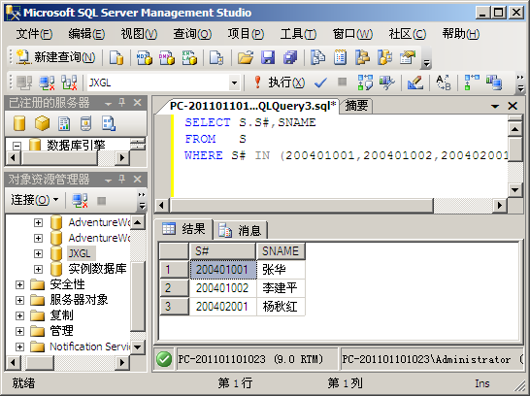
三、 SQL的高级查询技术
例5.36 查询所有学习了数据结构课（课程号为C401001）的学生的学号和姓名。
SELECT S.S#，SNAME
FROM S
WHERE S# IN (SELECT S#
FROM SC
WHERE C# =＇C401001＇)；

Slide 4
三、 SQL的高级查询技术
例5.37 利用嵌套查询实现例5.33，也即查询选修了“信息安全技术”课程的学生的学号与姓名。
思路：选修了“信息安全技术”课的课程号；选修了该课程（号）的学生的学号
SELECT S.S#，SNAME
FROM S
WHERE S# IN (SELECT S#
FROM SC
WHERE C# IN (SELECT C#
FROM C
WHERE CNAME=＇信息安全技术＇));

Slide 5
三、 SQL的高级查询技术
4. 谓词演算查询
（2）ANY和SOME谓词
条件表达式格式为：
<数据项> θ ANY <数据集合>
<数据项> θ SOME <数据集合>
其含义是:比较运算符θ（ <、<=、>、>=、=、!= ）左边的数据项与右边数据集合中的某个或某些元素是否满足θ运算，满足则为真，不满足则为假。
在SQL语言中，ANY和SOME具有相同的含义，早期的版本用的是ANY，新的版本都改为SOME，有些商用数据库版本的SQL语言中，同时保存了ANY和SOME两个谓词。

Slide 6
三、 SQL的高级查询技术
例5.38 查询所有学习了数据结构课（课程号为C401001）的学生的学号和姓名。
SELECT S.S#，SNAME
FROM S
WHERE S# = ANY (SELECT S#
FROM SC
WHERE C# =＇C401001＇)；
其中，“= ANY”的作用相当于IN。

Slide 7
三、 SQL的高级查询技术
4. 谓词演算查询
（3）ALL谓词
条件表达式格式为：
<数据> θ ALL <集合>
含义是：比较运算符θ左边的数据与右边集合中的所有元素是否满足θ运算，若满足逻辑值为true，若不满足逻辑值为false。

Slide 8
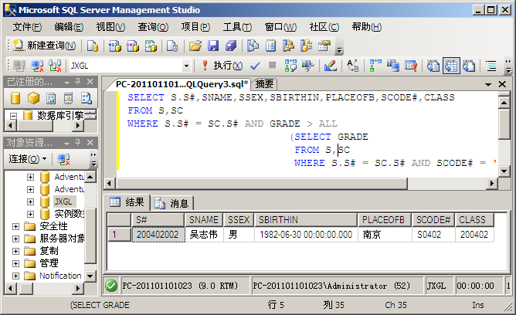
三、 SQL的高级查询技术
例5.39 查询考试成绩大于网络工程专业（专业代码为S0403）所有学生的课程成绩的学生的基本信息。
SELECT S.S#，SNAME，SSEX，SBIRTHIN，
PLACEOFB，SCODE#，CLASS
FROM S，SC
WHERE S.S# = SC.S# AND GRADE > ALL
(SELECT GRADE
FROM S，SC
WHERE S.S# = SC.S#
AND SCODE# = ＇S0403＇)；

Slide 9
三、 SQL的高级查询技术
4. 谓词演算查询
（4）EXISTS和NOT EXISTS谓词
条件表达式格式为：
EXISTS（<集合>）
NOT EXISTS（<集合>）
前者的含义是：当集合中至少存在一个元素（非空）时，其逻辑值为true，否则为false；
后者的含义是：当集合中不存在任何元素（为空）时，其逻辑值为true，否则为false。
通常用于测试子查询是否有返回结果。

Slide 10
三、 SQL的高级查询技术
例5.40 查询所有学习了数据结构课（课程号为C401001）的学生的学号和姓名。
SELECT S.S#，SNAME
FROM S
WHERE EXISTS (SELECT *
FROM SC
WHERE SC.S# = S.S#
AND C# =＇C401001＇)；
直观的意义为：查询的是那些，在学习关系中存在所学课程为数据结构的学生的学号和姓名。

Slide 11
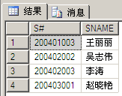
三、 SQL的高级查询技术
例5.41 查询没有学习数据结构课（课程号为C401001）的学生的学号和姓名。
SELECT S.S#，SNAME
FROM S
WHERE NOT EXISTS
(SELECT *
FROM SC
WHERE SC.S# = S.S#
AND C# =´C401001´);

Slide 12
三、 SQL的高级查询技术
5.查询结果的并、交、差操作
（1）并操作
即，指将两个或多个SELECT语句的查询结果组合在一起作为总的查询结果输出。语句格式为：
SELECT <列名表>
FROM <表名表>
[WHERE <条件>]
[UNION [ALL] {SELECT 语句} … ]；
其中，如果不选择可选项 ALL，则在输出总查询结果时重复的行会自动被取掉。如果选择可选项 ALL，则表示将全部行合并输出，也即不取掉重复行。

Slide 13
三、 SQL的高级查询技术
例5.42 合并学生关系和专业关系中的专业代码。
SELECT SCODE#
FROM S
UNION SELECT SCODE#
FROM SS；

Slide 14
三、 SQL的高级查询技术
5.查询结果的并、交、差操作
（2）交操作
查询结果的交操作是指将同时属于两个或多个SELECT语句的查询结果作为总的查询结果输出。查询结果交操作的基本数据单位是行。
语句格式为：SELECT <列名表>
FROM <表名表>
[WHERE <条件>]
[INTERSECT {SELECT 语句} … ]；

Slide 15
三、 SQL的高级查询技术
例5.43 查询有成绩的学生的学号。
SELECT S#
FROM S
INTERSECT SELECT S#
FROM SC
[WHERE GRADE IS NOT NULL];

Slide 16
三、 SQL的高级查询技术
5.查询结果的并、交、差操作
（3）差操作
是指从第一个SELECT语句的查询结果中去掉属于第二个SELECT语句查询结果的行作为总的查询结果输出。
语句格式为：
SELECT <列名表>
FROM <表名表>
[WHERE <条件>]
[EXCEPT {SELECT 语句}]；

Slide 17
三、 SQL的高级查询技术
例5.44 查询没有成绩的学生的学号。
SELECT S#
FROM S
EXCEPT SELECT S#
FROM SC
[WHERE GRADE IS NOT NULL];

Slide 18
本次课复习要点
聚合函数及结果的命名
表和属性的更名
完整的SQL语句格式（分组查询）
多条件查询
嵌套查询
谓词查询

Slide 19
谢谢大家！

